Slide 1
ПРЕЗЕНТАЦІЯ
ПРОГРАМИ МІСЦЕВОГО ЕКОНОМІЧНОГО РОЗВИТКУ
ПОКРОВСЬКОЇ СЕЛИЩНОЇ ТЕРИТОРІАЛЬНОЇ ГРОМАДИ
ДНІПРОПЕТРОВСЬКОЇ ОБЛАСТІ

Slide 2
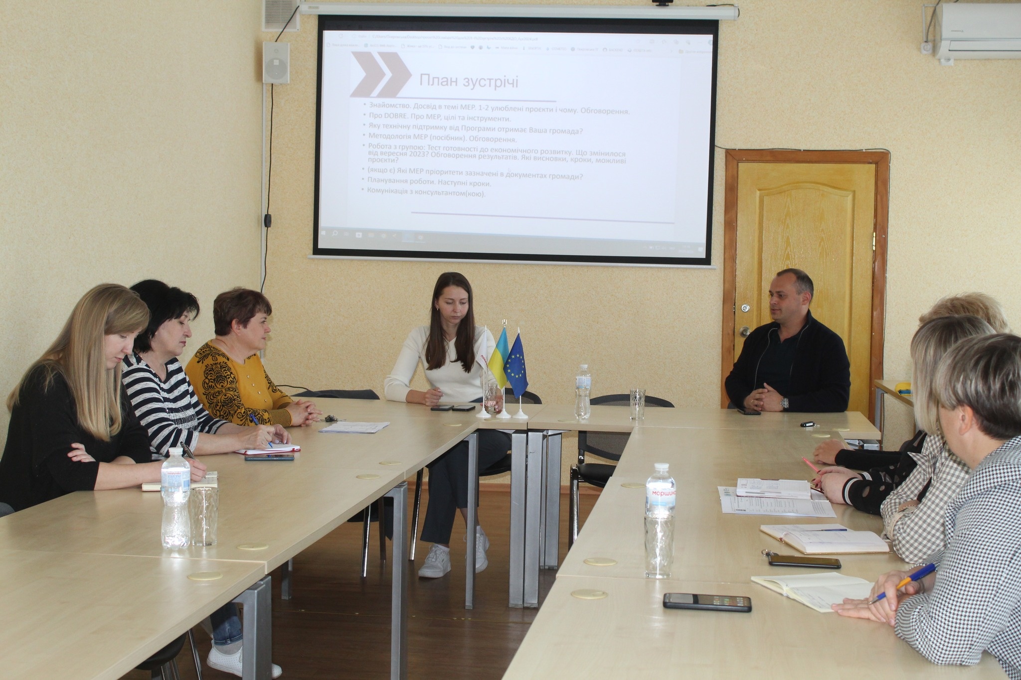
Програма місцевого економічного розвитку Покровської громади та План дій з її впровадження
розроблені в рамках Програми «Децентралізація приносить кращі результати та ефективність» (DOBRE),
що фінансується Агентством США з міжнародного розвитку (USAID).
Програма є продовженням попередньої Програми місцевого економічного розвитку громади,
прийнятої на 2019-2025 роки
Над підготовкою Програми працювали:
- члени Ради з питань місцевого економічного розвитку;
зовнішній незалежний експерт
Роман Хімко від Програми DOBRE
Проведено 2 семінари в рамках компоненту «Місцевий економічний розвиток»
Програми DOBRE
під час 2 візитів експерта
в громаду.
Програма місцевого економічного розвитку узгоджується з цілями Стратегії розвитку громади на 2017-2025 рр. і розроблена на її виконання в частині розвитку місцевої економіки.

Slide 3
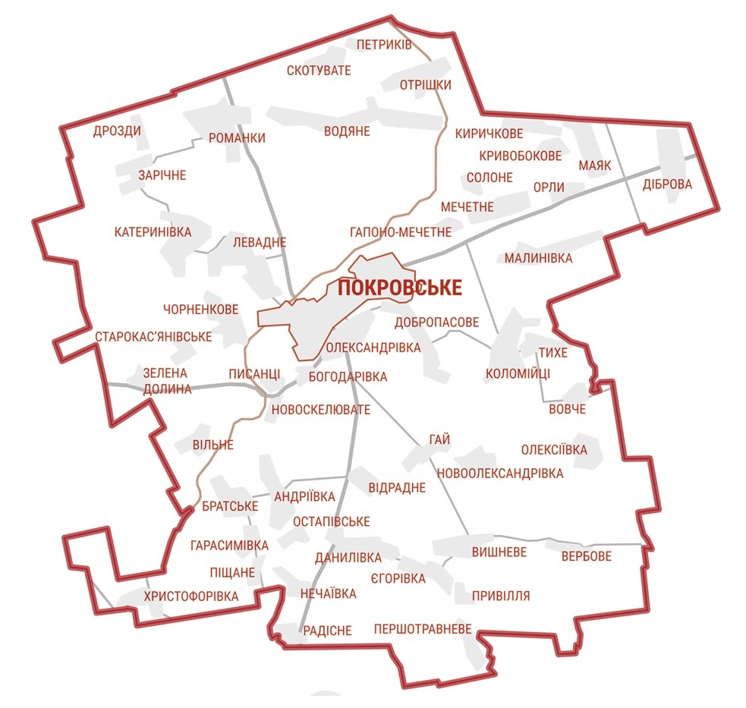
В рамках підготовки Програми МЕР розроблено Економічний профіль громади: https://pokr.otg.dp.gov.ua/gromadskosti/investoru/ekonomichnij-profil-gromadi
Населених пунктів - 50
Кількість населення – 20 тис. осіб
Площа - 69,7 тис.га
Усі суб’єкти ЄДРПОУ - 225
- з них СПД - юридичні особи - 178
- з них малі підприємства 47
Фізичні особи-підприємці - 637
Кількість малих підприємств - 47
Доходи бюджету за 2023 рік
291,8 млн.грн.
з них податкові надходження
187,5 млн.грн.
Видатки бюджету за 2023 рік
247,9 млн.грн.
Найбільші платники податків: ТОВ «Відродження»,
ТОВ Агрофірма «Земля», ТОВ Агрофірма «Обрій», ТОВ «Дружба»,
ТОВ «Славутич», ТОВ «Колос»
Розташована посередині між трьома центрами областей:
м. Запоріжжя (95 км), м. Донецьк (136 км), м. Дніпро (127 км)

Slide 4
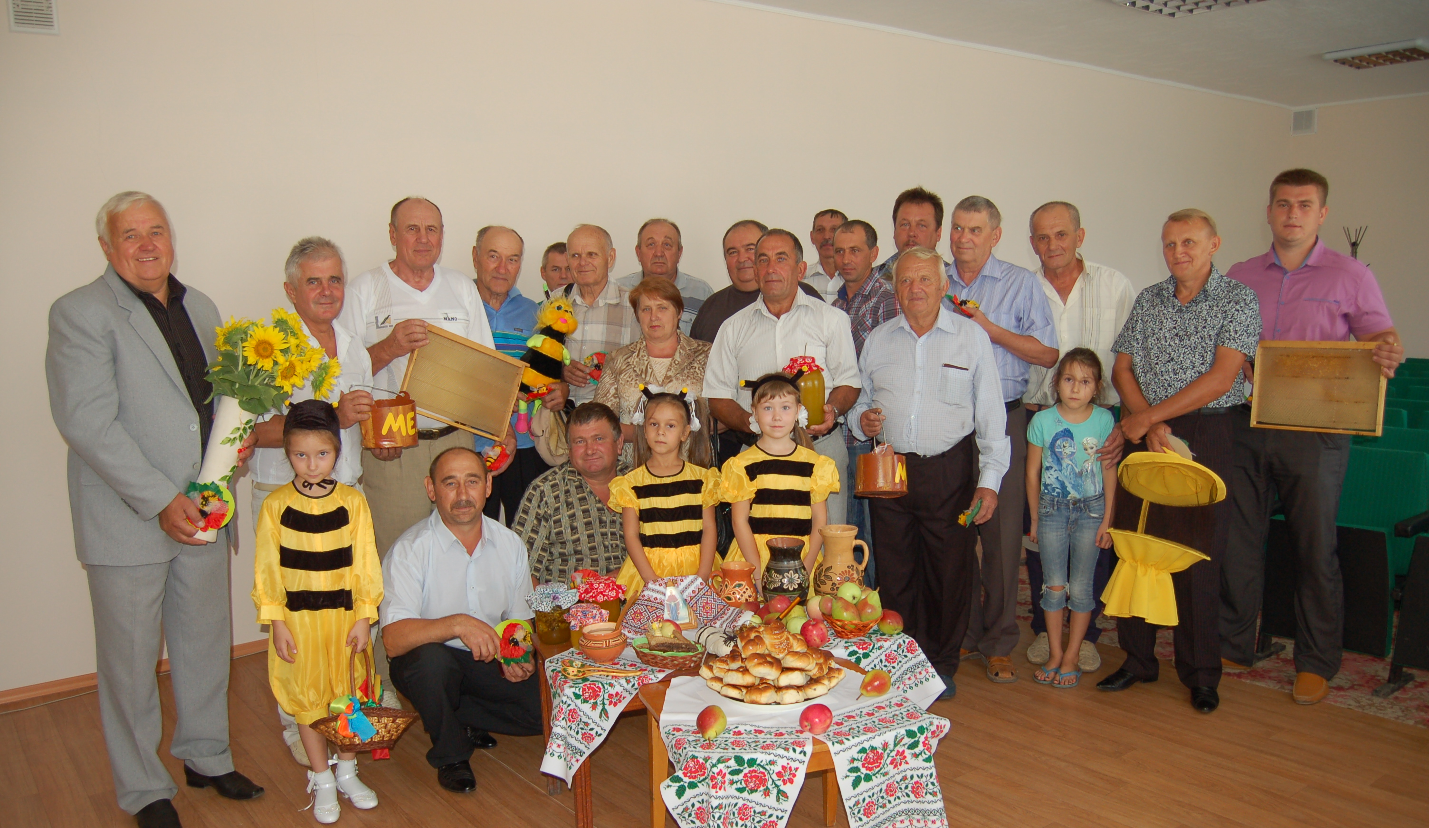
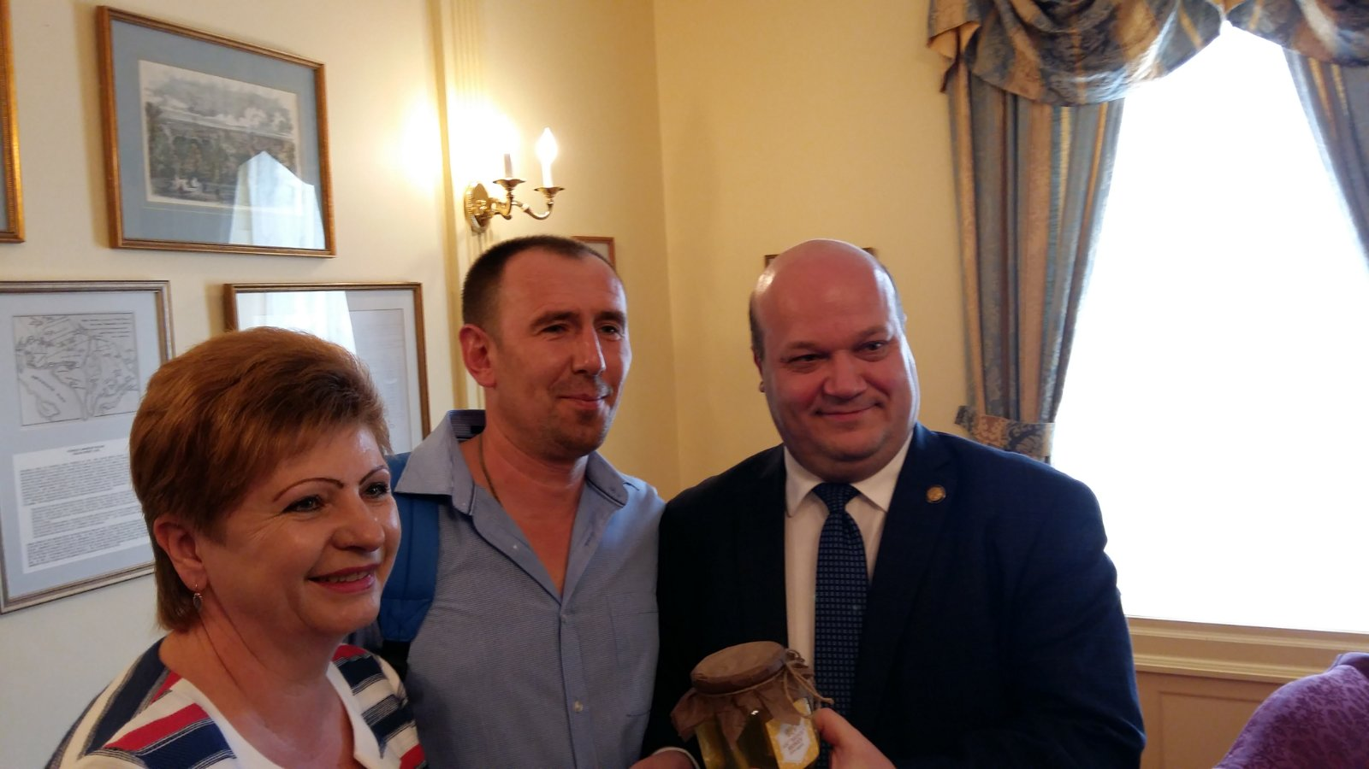
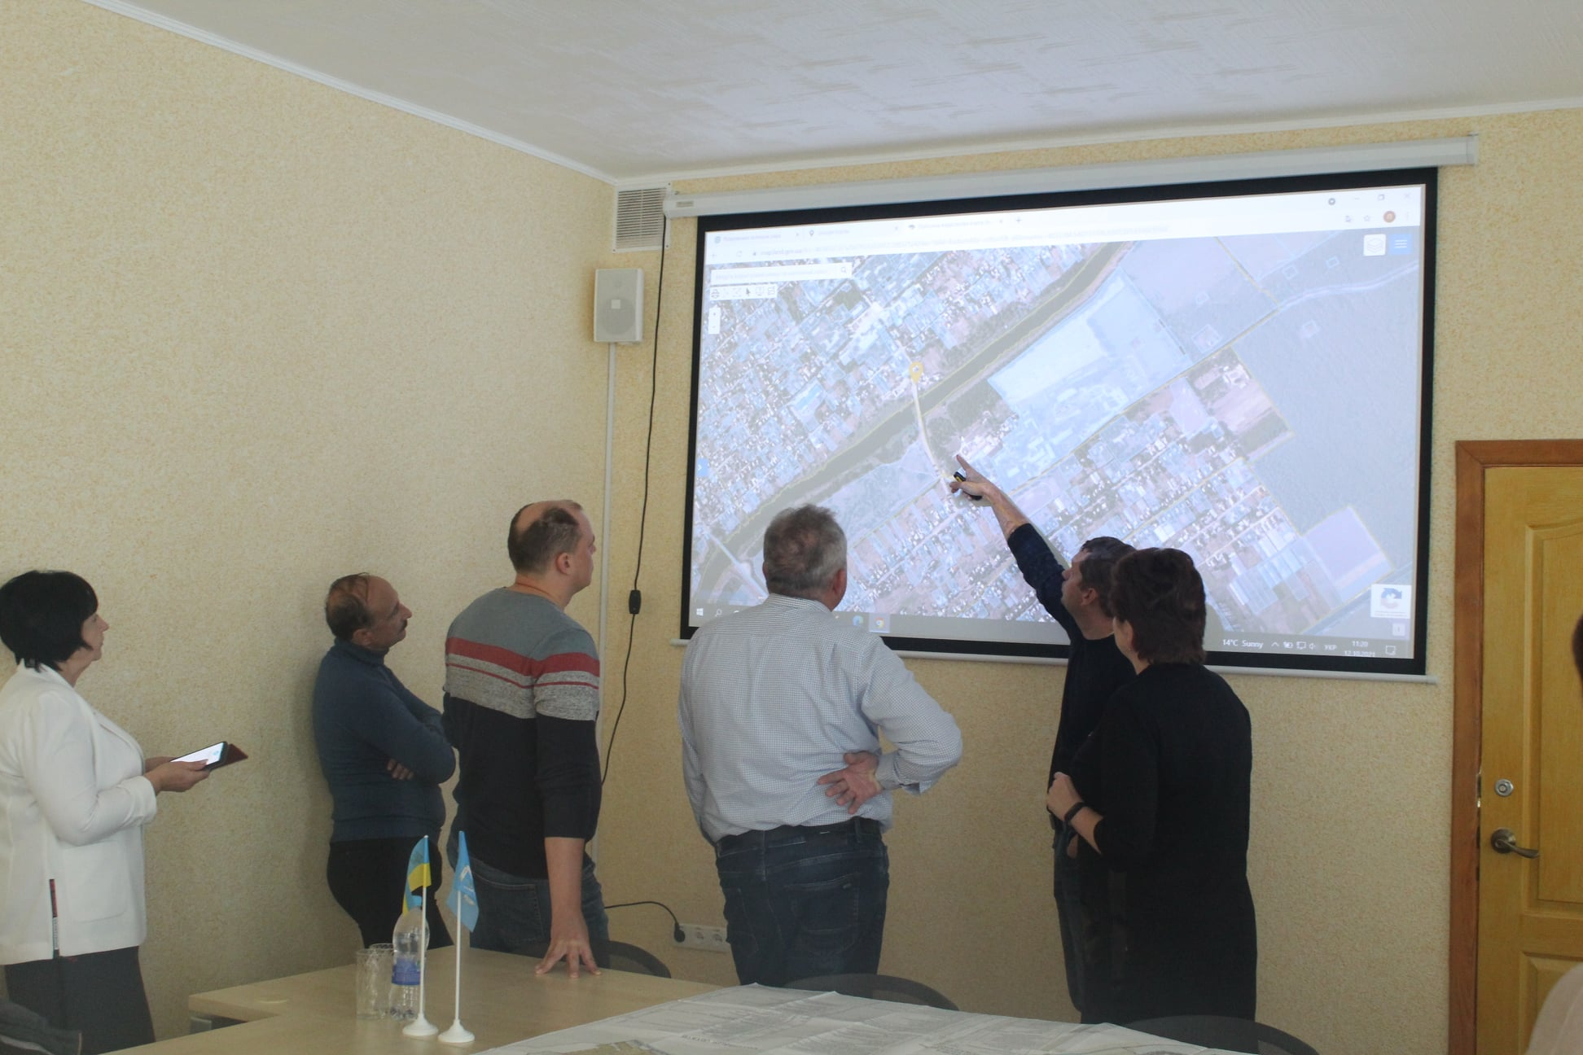
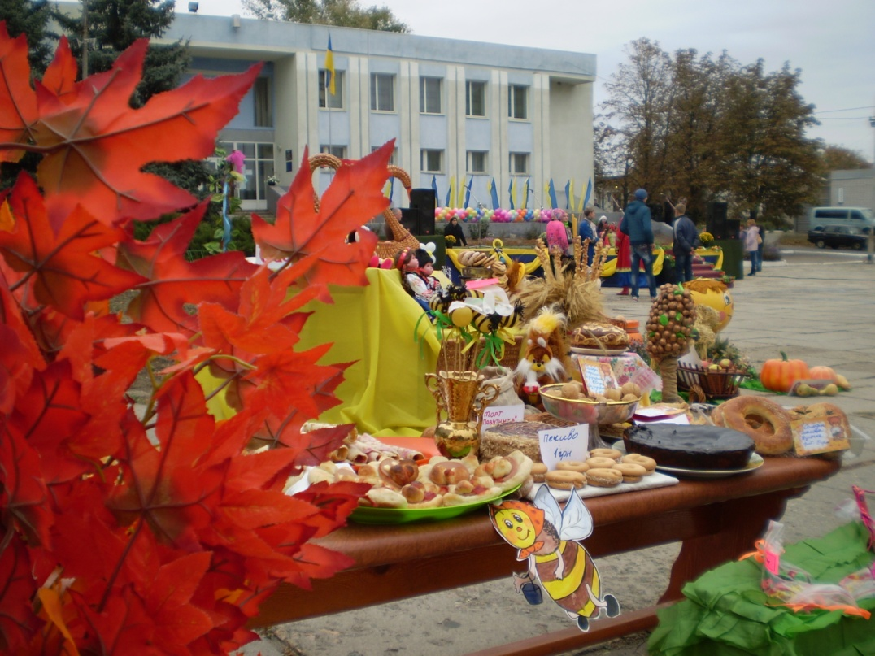
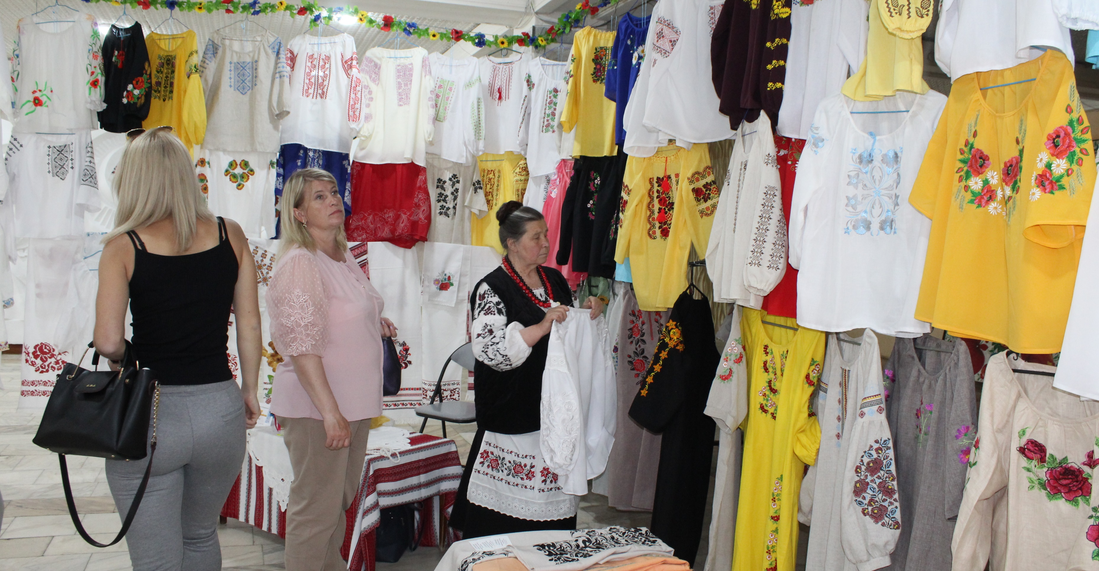
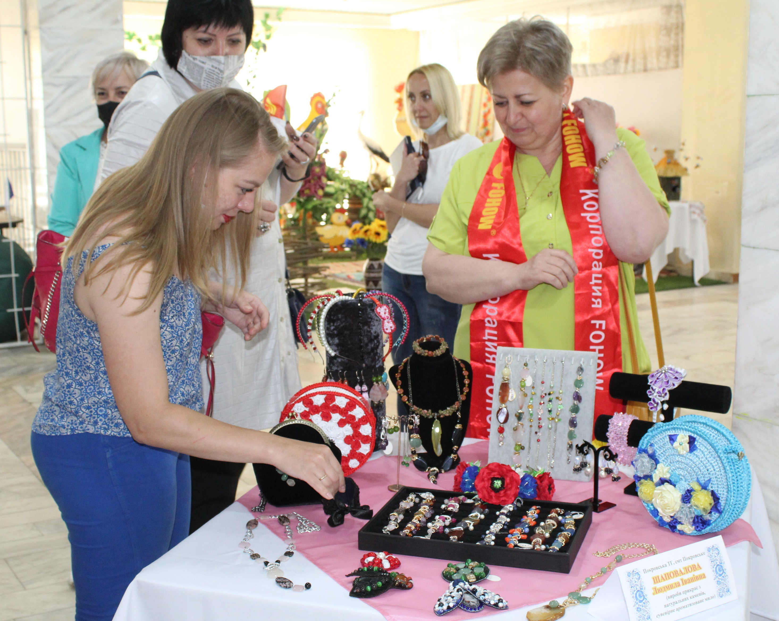
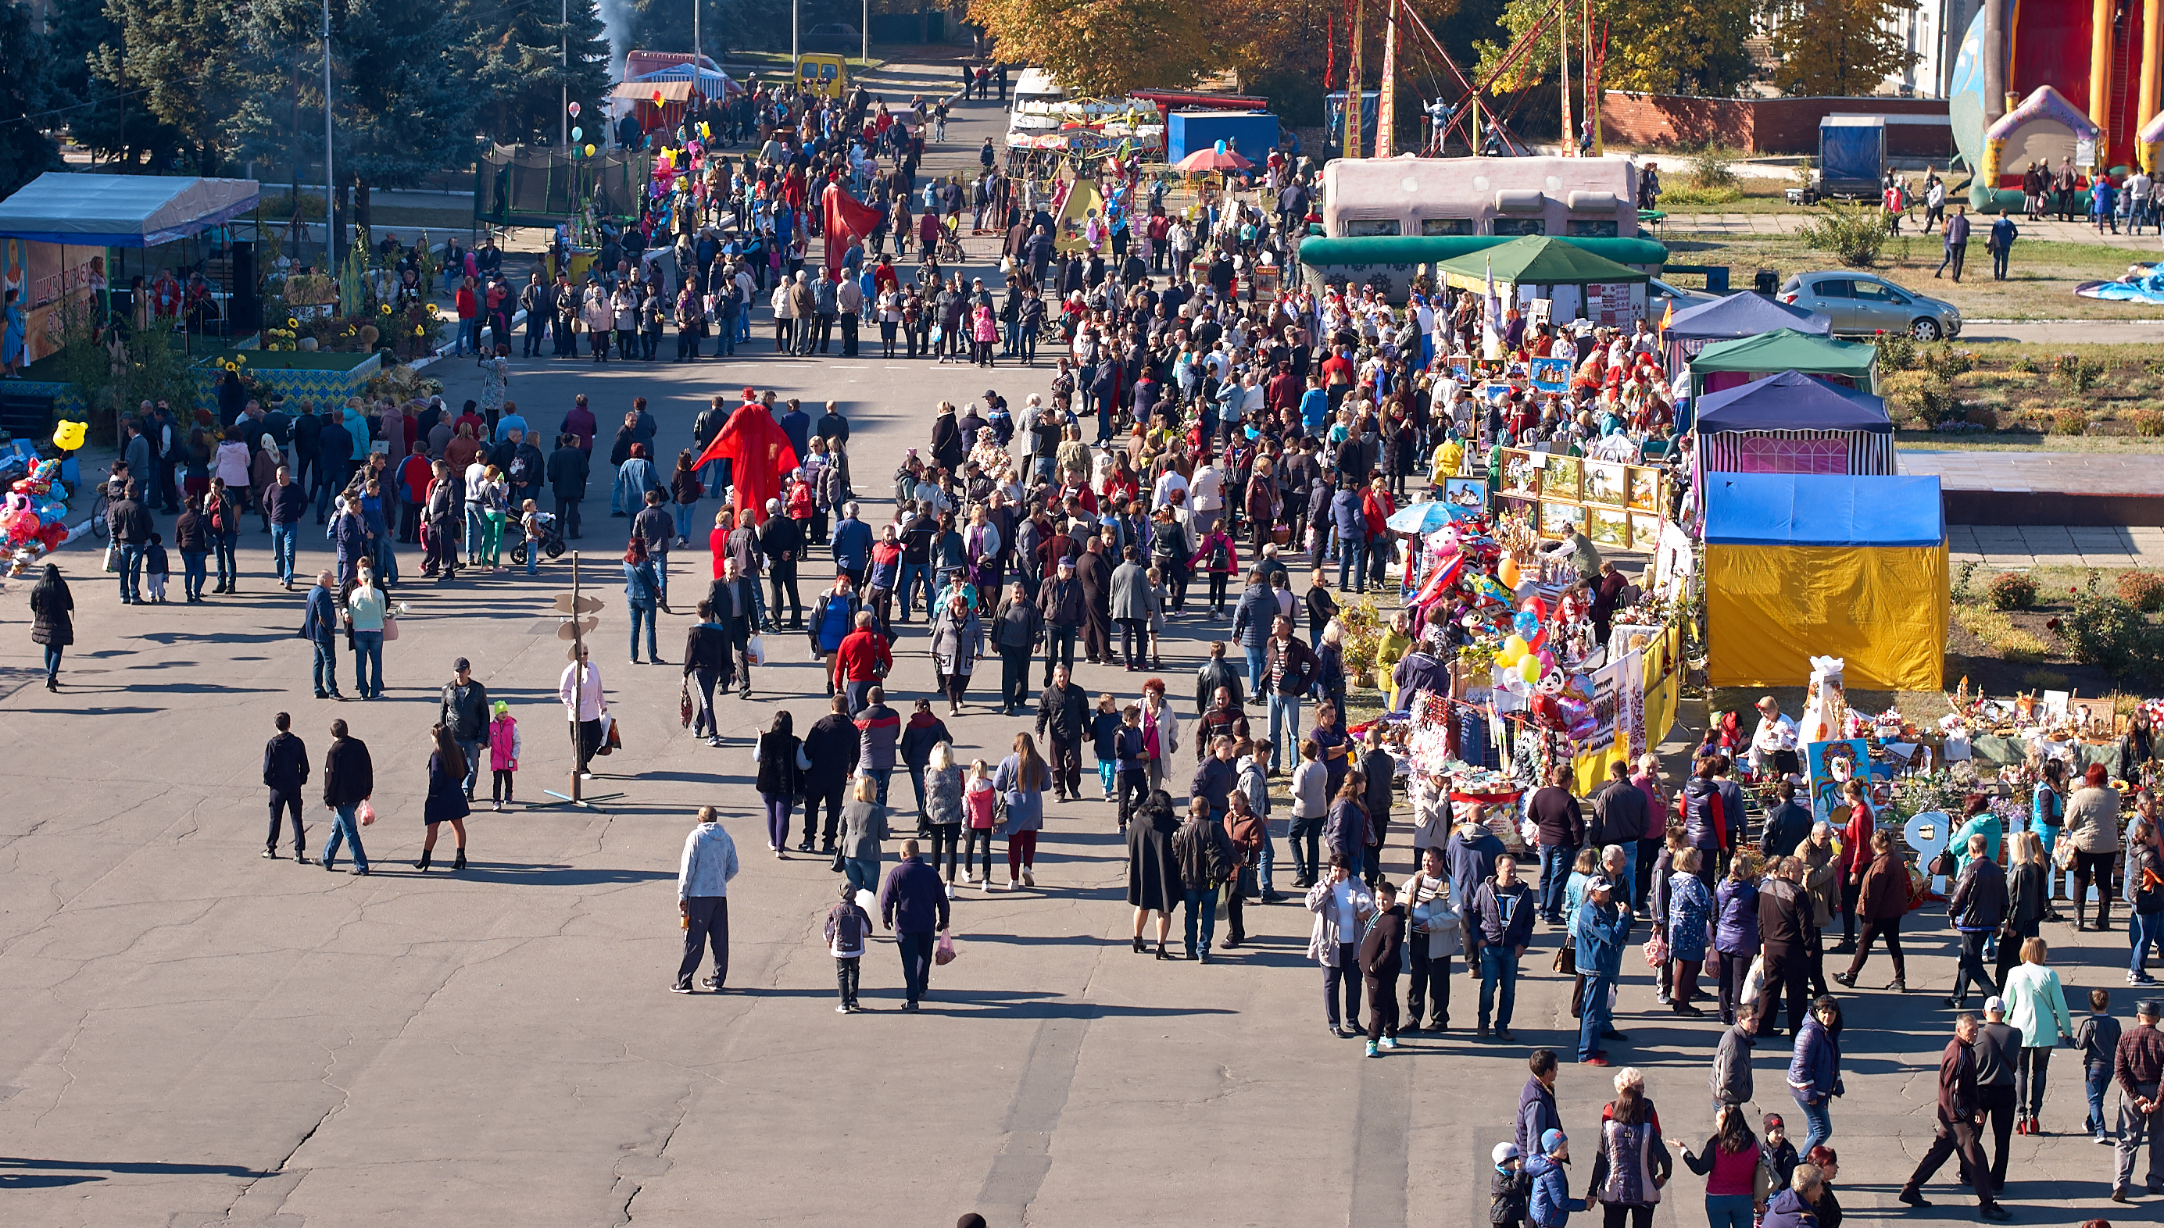
МЕТА
Програми місцевого економічного розвитку
Покровської селищної територіальної громади
Дніпропетровської області
Підтримати діючий в громаді бізнес;
Стимулювати до підприємницької діяльності та появи нового бізнесу, підтримати їх розвиток;
Розвивати людський капітал та трудові ресурси, в тому числі серед місцевої молоді;
Залучати новий бізнес та інвестиції, враховуючи екологічні стандарти та підвищення конкурентоздатності громади.

Slide 5
Стратегічна ціль 1 Стратегії
Програма місцевого економічного розвитку складається із:
Стратегічного бачення і цілей економічного розвитку громади, визначених у Стратегії;
Набору конкретних проєктів місцевого економічного розвитку, реалізація яких дозволить досягти цілей економічного розвитку громади, визначених у Стратегії розвитку громади;
Плану дій із впровадження Програми місцевого економічного розвитку.
узгоджується
Впливовий центр розвитку сучасних агротехнологій, а також виробництва екологічно чистих харчових продуктів, іншої продукції та послуг сільського походження, відкритий до інвестицій та міжнародних зв’язків.
Стратегічна ціль 2 Стратегії
Громада із сучасною розвиненою інженерною інфраструктурою забезпечує мешканцям здорові умови життя в здоровому природному середовищі.

Slide 6
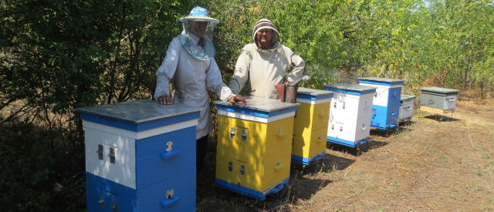
Проєкти місцевого економічного розвитку Програми МЕР
Проєкт 1
Зростання рентабельності індивідуальних пасік через налагодження ефективної діяльності лінії з переробки та фасування меду, придбання лабораторії для проведення аналізів меду в СК «Медок» Покровської громади
Завдання проєкту:
1. Дооблаштування лінії з переробки та фасування меду у СОК «Медок» фільтрами з сигнальною апаратурою, насосами для викачування продукту та розфасовки в бочки.
2. Облаштування приміщення 70 кв м. для розміщення лабораторного обладнання по проведенню аналізів меду в СОК «Медок»
3. Закупівля та встановлення лабораторного обладнання для СОК «Медок»
4. Створення нових робочих місць у СОК «Медок», збільшення надходжень до місцевого бюджету за рахунок сплати податків від СОК «Медок»
5. Підтримка збуту продукції через промоцію індивідуальних пасік власників бджолосімей та СОК «Медок» шляхом надання можливості участі у ярмаркових заходах та використанні сформованого медового бренду громади
Мета проєкту: підвищення рентабельності індивідуальних пасік власників бджолосімей через налагодження ефективної діяльності лінії з переробки та фасування меду, придбання лабораторії для проведення аналізів меду в СК «Медок».

Slide 7
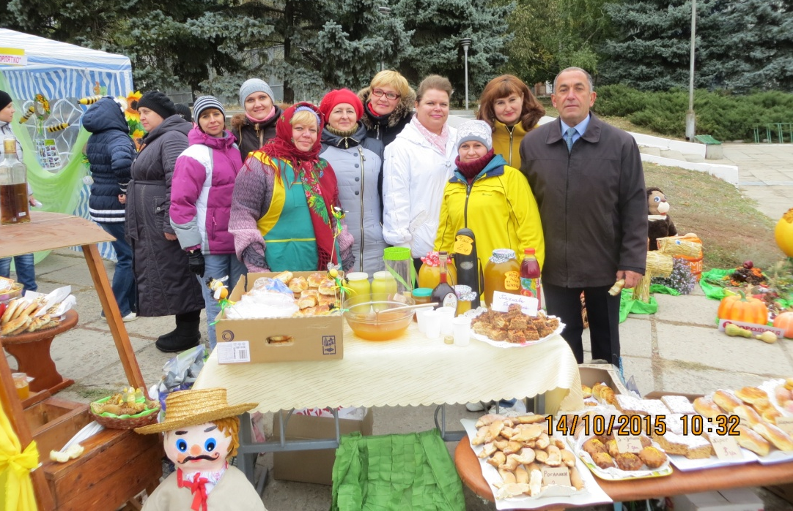
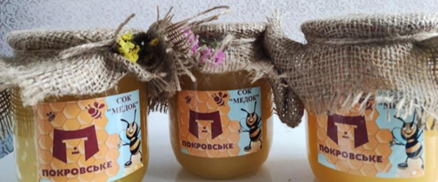
Основні результати проєкту:
1. Дооблаштовано лінію з переробки та фасування меду 1 комплектом обладнання у СОК «Медок» (фільтрами з сигнальною апаратурою, насосами для викачування продукту та розфасовки в бочки)
2. Облаштоване приміщення 70 кв м. для розміщення лабораторного обладнання по проведенню аналізів меду в СОК «Медок»
3. Введено в експлуатацію 1 лабораторію у СОК «Медок»
4. Створено 3 нових робочих місця у СОК «Медок»
5. Організовано не менше 1 ярмарково-виставкового заходу у рік з можливістю брати участь у ньому виробниками меду
6. Покращено імідж Покровської селищної ТГ як медової громади через інтернет
7. Шириться інформація про наших виробників меду та їх продукцію
Тривалість проєкту : 42 місяці
Загальний бюджет проєкту: 3 080,7 тис. грн.
в тому числі:
кошти місцевого бюджету - 30 тис. грн.
кошти членів кооперативу – 500 тис.грн.
регіональні, національні, міжнародні та інші програми, в рамках яких можна отримати грантове фінансування, в т.ч. кошти Програми DOBRE – 2 550,7 тис. грн.

Slide 8
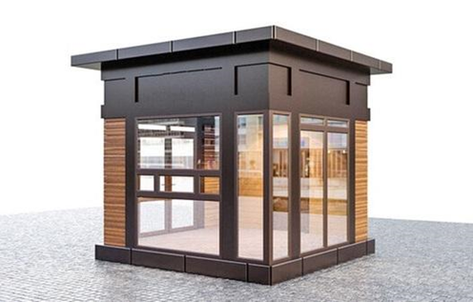
Проєкти місцевого економічного розвитку Програми МЕР
Проєкт 2
Підтримка підприємництва Покровської селищної ТГ шляхом облаштування торгівельної зони з використанням 10 малих архітектурних форм та надання орендних послуг для підприємців громади на відведеній ділянці
Мета проєкту:
підтримка підприємництва Покровської селищної ТГ шляхом облаштування торгівельної зони з використанням 10 малих архітектурних форм та надання орендних послуг для підприємців громади на відведеній ділянці до кінця 2027 року.
Завдання проєкту:
Облаштування торгівельної зони для 10 малих архітектурних;
Надання орендних послуг для підприємців;
Промоція території торгівельного простору, продукції та послуг підприємців;
Створення нових робочих місць, збільшення надходжень до місцевого бюджету за рахунок орендної плати відповідно до укладених договорів.

Slide 9
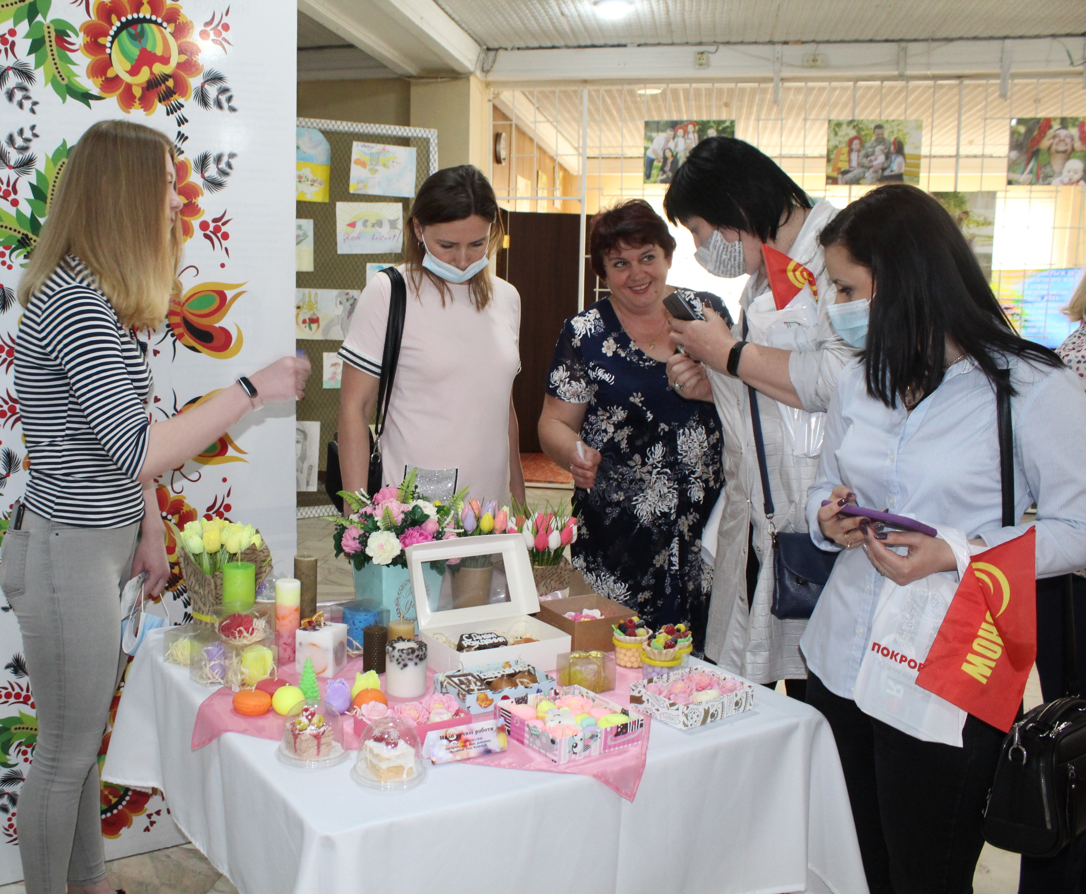
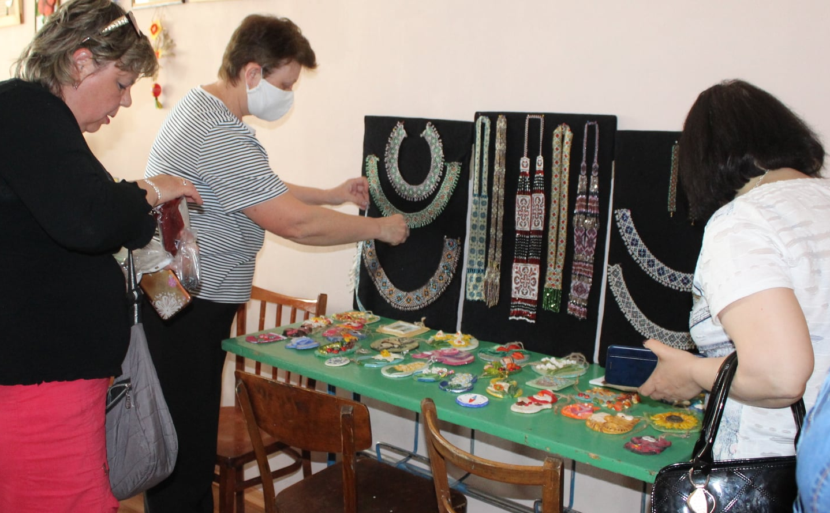
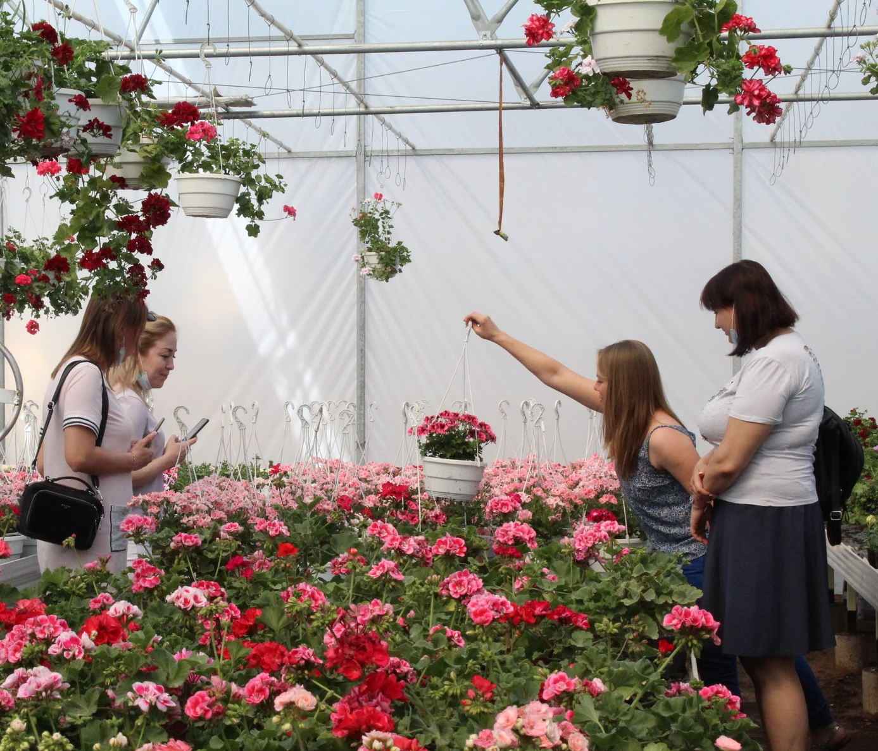
Основні результати проєкту:
1. Встановлено 10 МАФів у відведеній торгівельній зоні у смт Покровське
2. Укладено 10 договорів про надання в оренду МАФів з 10 підприємцями Покровської селищної ТГ
3. Сформовано щорічно не менше 10 відеороликів про кожного підприємця, що проводить діяльність у торгівельній зоні
4. Сформовано щорічно не менше 12 оголошень про діяльність підприємців у торговій зоні
5. Сформовано не менше 3 анонсів за рік про нову продукцію у торговій зоні
6. Поширено не менше 10 видів буклетів та візитівок через ЦНАП або ТІЦ про підприємців, що проводять свою діяльність у торговій зоні
7. Рівень задоволення підприємців, що проводять діяльність у торговій зоні складає не менше 80%.
8. Рівень використання коштів від сплати за оренду МАФів на благоустрій громади 100%
Тривалість проєкту : 18 – 24 місяці
Загальний бюджет проєкту: 3 000 тис. грн.
в тому числі:
кошти місцевого бюджету - 200 тис. грн.
регіональні, національні, міжнародні та інші програми, в рамках яких можна отримати грантове фінансування, в т.ч. кошти Програми DOBRE – 2 800 тис. грн.

Slide 10
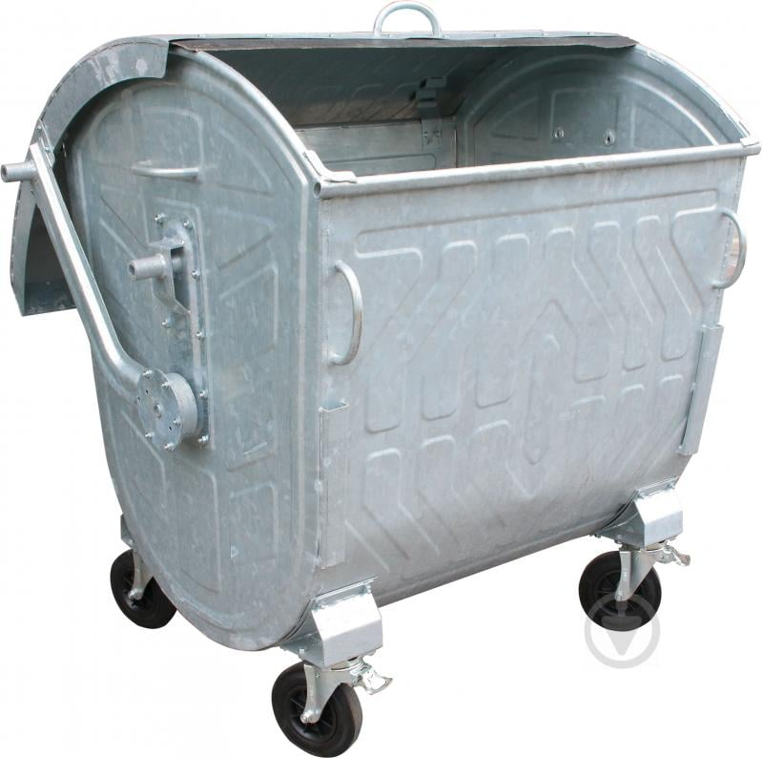
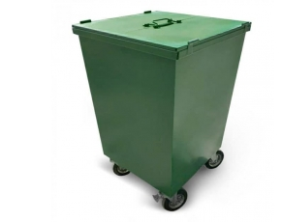
Проєкти місцевого економічного розвитку Програми МЕР
Проєкт 3
Будівництво станції перевантаження сміття із сортувальною лінією на землях Покровської селищної територіальної громади за межами населених пунктів
Мета проєкту:
покращення екологічного стану Покровської селищної ТГ та розвиток діяльності комунального підприємства «Покровське водопровідно-каналізаційне господарство» шляхом будівництва станції перевантаження сміття із сортувальною лінією.
Завдання проєкту:
Удосконалення системи з роздільного збору сміття шляхом будівництва станції перевантаження сміття із сортувальною лінією.
Створення нових робочих місць.
Отримання додаткового доходу комунальним підприємством за рахунок організації циклу «збір-сортування-збут».

Slide 11
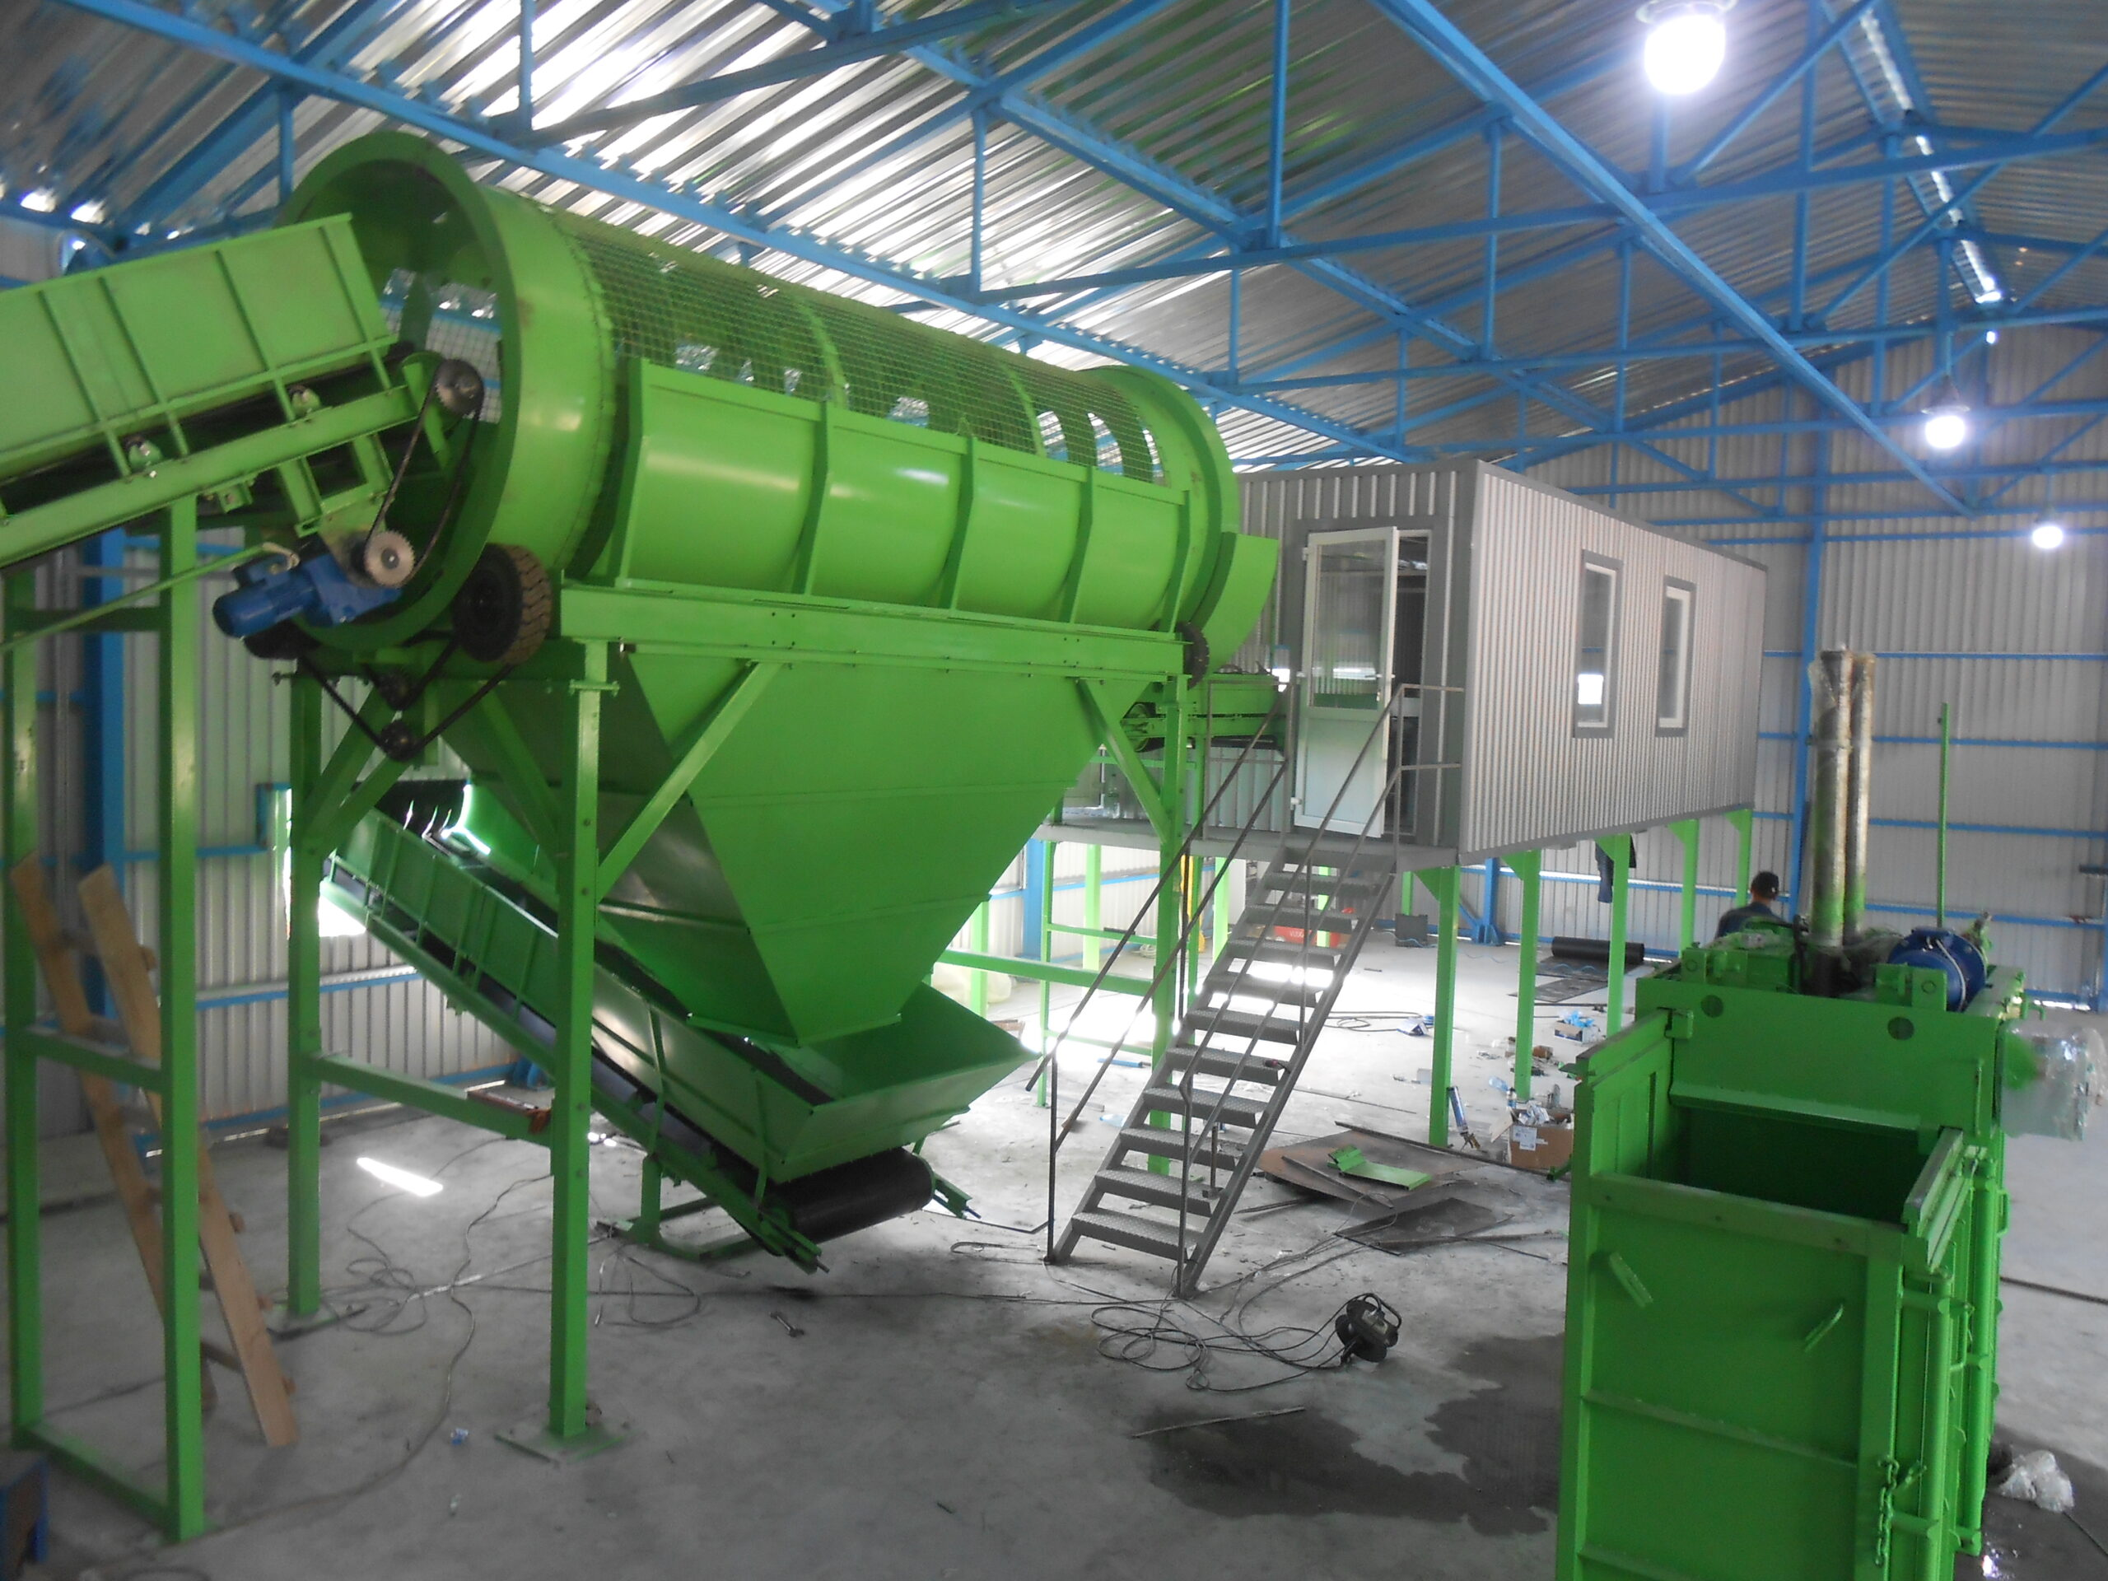
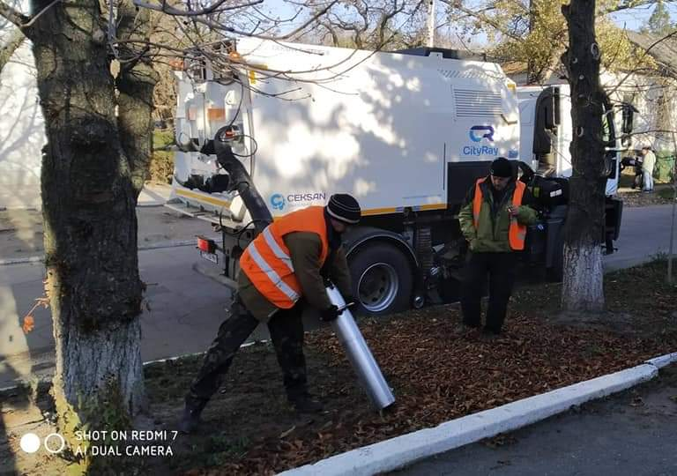
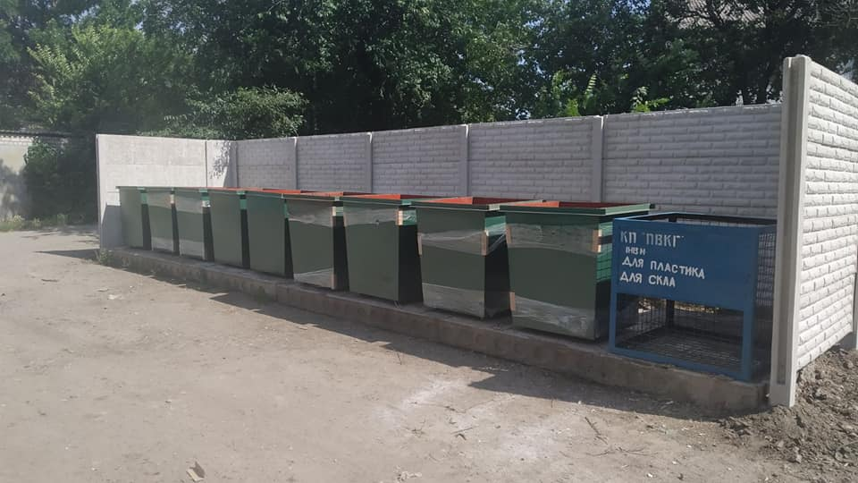
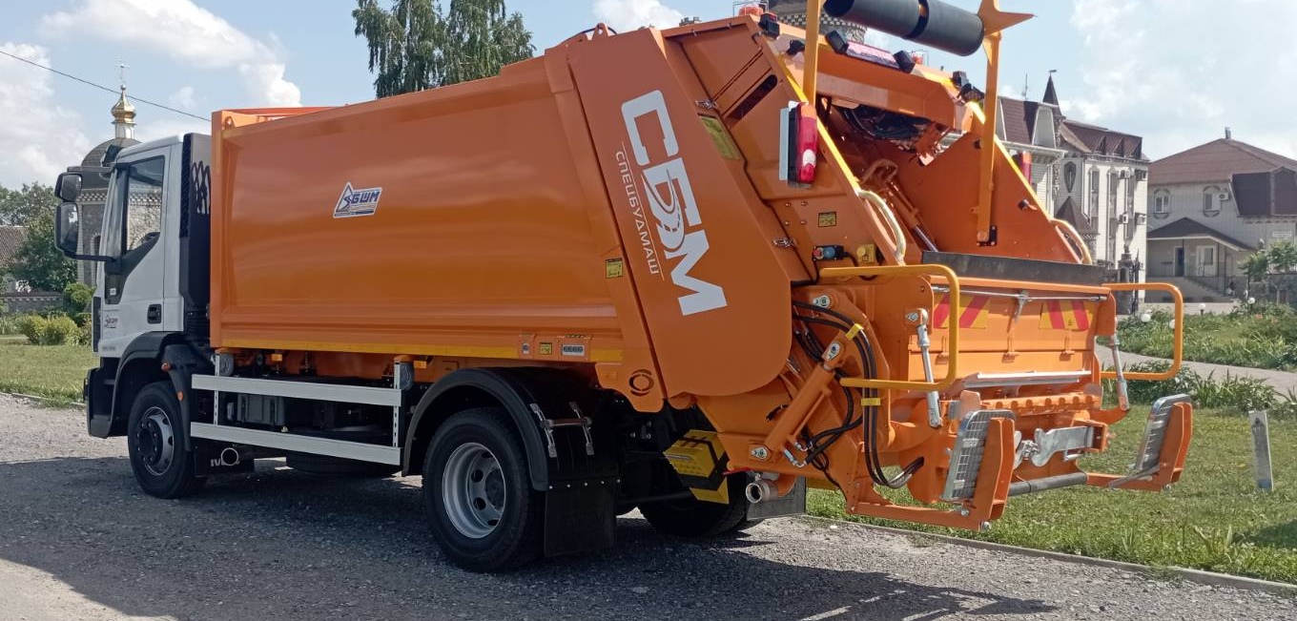
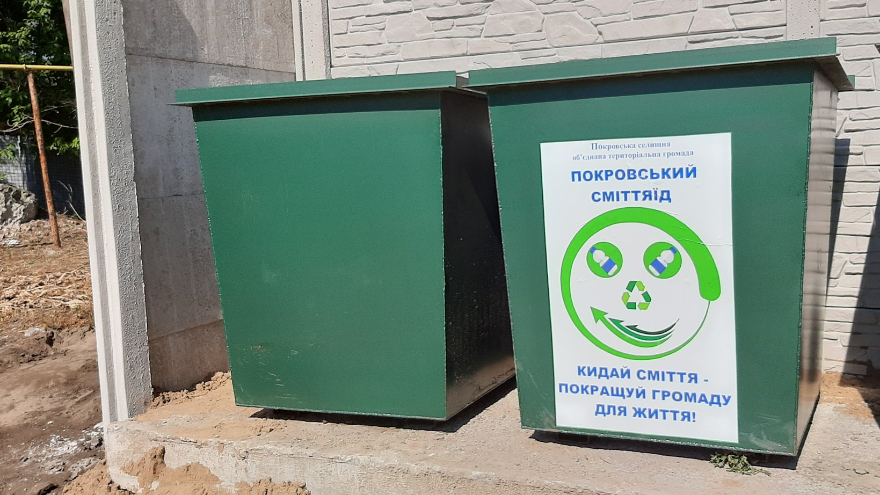
Основні результати проєкту:
1. Збудовано та введено в експлуатацію 1 станцію перевантаження сміття
2. Створено 8 нових робочих місця на станції перевантаження сміття у КП «Покровське ВКГ»
3. Укладено мінімум 3 договори на збут відсортованого сміття (папір, пластик, батарейки)
4. Укладено 1 договір на перевезення невідсортованого сміття на полігон тпв для його подальшого утилізації чи захоронення
5. Здійснено придбання нових контейнерів мінімум 50 одиниць за рік для оновлення на майданчиках чи розповсюдження серед населення для роздільного збору сміття.
Тривалість проєкту : 36 місяців
Загальний бюджет проєкту: 51,5 млн. грн.
в тому числі:
кошти місцевого бюджету та кошти комунального підприємства - 1,5 млн. грн.
регіональні, національні, міжнародні та інші програми, в рамках яких можна отримати грантове фінансування, в т.ч. кошти Програми DOBRE – 50 млн. грн.

Slide 12
ДЯКУЄМО ЗА УВАГУ!
Контакти:
Виконавчий комітет
Покровської селищної ради
Електронна пошта:
info@pokr.otg.dp.gov.ua
Офіційний сайт громади:
https://pokr.otg.dp.gov.ua/
Сторінка у фейсбук:
https://www.facebook.com/pokrovska.gromada

